Slide 1


Cantù,18 Ottobre 2012
Malattia mentale o sofferenza umana?
Carlo Fraticelli
UO Psichiatria Cantù
DSM - Azienda Ospedaliera Sant’Anna di Como

Slide 2
Argomenti trattati
Malattia mentale: alla ricerca di una definizione
Pregiudizi, false credenze e malattie mentali
Dall’Ospedale psichiatrico alla psichiatria di Comunità
Importanza della relazione
Nosografia dei quadri clinici più comuni

Slide 3
Malattia mentale
Alla ricerca di una definizione
Notes:
3

Slide 4
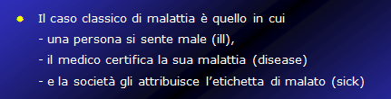
L’esperienza della malattia
La malattia, componente universale dell’esperienza umana, si traduce in molteplicità di linguaggi, credenze, comportamenti e pratiche, comprensibili solo facendo riferimento alla cultura del
soggetto e al contesto
Distinzione tra:
Illness
Disease
Malattia intesa in senso
biomedico,
oggettivabile con parametri
organici (temperatura, alterazioni
ematiche etc)
L’esperienza soggettiva vissuta
dal soggetto sulla base della
percezione del malessere mediata
culturalmente
La malattia assume caratteristiche
sociali poichè gli individui interagiscono
con l’ambiente fisico-sociale
Sickness
Twaddle, 1968

Slide 5
Cos’è la malattia mentale
Quando la sofferenza umana diventa malattia mentale?
A questa domanda le persone rispondono in modi diversi
Colui che è pericoloso
Colui che esce dalla normalità
Chi non è
capito da società
e gli altri
Chi perde la testa
Chi è aggressivo
e chi …………

Slide 6
Definire la malattia mentale non è facile
Non colpisce una parte visibile e palpabile del corpo
Noi vediamo comportamenti “alterati”, raccogliamo sensazioni soggettive di malessere, descrizioni altrui
Storicamente è stato descritto il malato mentale,
e successivamente i tentativi sono stati indirizzati all’isolamento di malattie mentali
Henri Ey nel 1960 scriveva che la malattia mentale
“è patologia della libertà”

Slide 7
Definire la malattia mentale non è facile
La perdita o la limitazione della libertà diventa il criterio per definire la malattia mentale
Insieme al criterio della sofferenza
E del comportamento inaccettabile e incompatibile
Alla definizione classica della malattia mentale come ‘una limitazione della capacità normativa dell’individuo’ si aggiunge quella di ‘ una limitazione parziale o totale della libertà dell’individuo’ (Reda, 1975)

Slide 8
Libertà dalla malattia
Il lavoro di chi opera nella salute mentale diventa quello di aiutare il paziente a recuperare la propria libertà dal sintomo, di autodeterminarsi e acquisire (o riacquisire) il senso di appartenenza
E’ nelle forme più gravi - caratterizzate dalla non consapevolezza e dalla mancata collaborazione alla cure - che si gioca la capacità di costruire una relazione

Slide 9
Perché occuparci di patologie mentali

Slide 10
Perché occuparci di patologie mentali
Perché sono diffuse
Interessano fasce di età diverse
Ci coinvolgono direttamente e nel nostro intimo
Perché possiamo fare molto
Perché possiamo contrastale efficacemente e migliorare gli esiti

Slide 11


Circa 450 milioni di persone sono affette da disturbo mentale o del comportamento, ma una piccola minoranza ha un trattamento di base
I disturbi mentali rappresentano quattro delle prime 10 cause di disabilità nel mondo
Il rapporto raccomanda l’integrazione dei trattamenti e dei servizi per la salute mentale nel generale sistema sanitario, particolarmente nella medicina generale

Slide 12



Prevalenza lifetime in Italia
Nell’arco della propria vita circa un quinto del campione studiato ha sofferto in qualche momento di un disturbo mentale o abuso/dipendenza
ESEMeD
ESEMeD: Studio europeo sull’epidemiologia dei disturbi mentali
(circa 22000 persone in Belgio, Francia, Germania, Italia, Olanda e Spagna)
Alonso et al, 2003
Notes:
ESEMeD: Studio europeo sull’epidemiologia dei disturbi mentali
Condotto in 6 paesi (Belgio, Francia, Germania, Italia, Olanda e Spagna) su circa 22.000 persone rappresentative della popolazione generale
E’ la più ampia indagine comparativa europea, parte del progetto OMS “World Mental Health 2000” (WMH 2000)
In Italia intervistate 4700 persone in età > 18 scelte in modo randomizzato

Slide 13
Perché occuparci di patologie mentali
In Italia una persona ogni 10.000 per anno ammala di patologie psichiatriche
6.000 ogni anno in Italia
1.000 ogni anno in Lombardia
Dati UNASAM, 2010

Slide 14
Notes:
Sommergibile del Primary Health Care Team (PHCT)

Slide 15
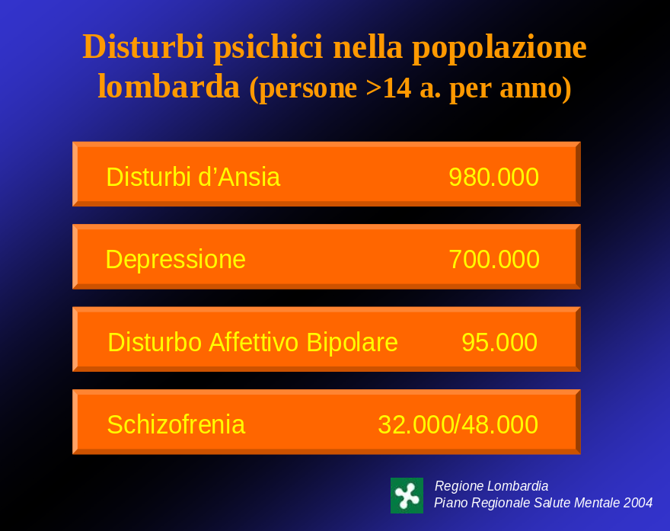
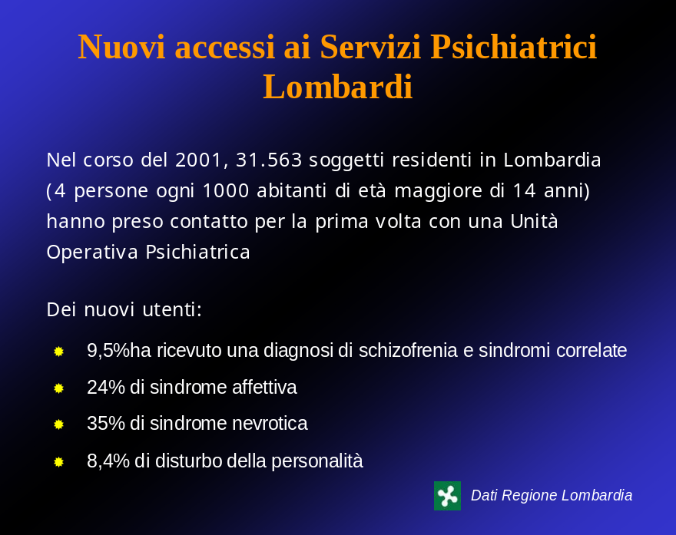
I dati
della Regione Lombardia
Il confronto tra i dati di stima di distribuzione dei disturbi psichici nella popolazione lombarda della Regione e quelli di utilizzo dei servizi psichiatrici regionali conferma quelli di letteratura: solo una parte dei bisogni di assistenza/cura psichiatrica giunge alla specialistica

Slide 16
Spese per la salute mentale in Lombardia
3.8% del budget
della sanità
(dovrebbe essere non meno del 5%)
Dati UNASAM, 2010
Notes:
Spese per la salute mentale in Lombardia: 3.8% del budget nazionale della sanità (dovrebbe essere non meno del 5%).

Slide 17

Collaborazione fra diverse agenzie per l’assistenza psichiatrica

Slide 18
Pregiudizi e
patologie psichiatriche

Slide 19
Pregiudizi, false credenze e patologie mentali
Scorciatoie logiche per semplificare le cose: spesso diamo giudizi senza conoscenza diretta
DOPPIA
PERSONALITA’
SOLO CURE
FARMACOLOGICHE
PERICOLOSITA’
INCURABILITA’
INCAPACITA’ IN
STUDIO E LAVORO
INTELLIGENZA
INFERIORE
CONTAGIOSITA’

Slide 20
Pregiudizi, false credenze e patologie mentali
Scorciatoie logiche per semplificare le cose: spesso diamo giudizi senza conoscenza diretta
DOPPIA
PERSONALITA’
SOLO CURE
FARMACOLOGICHE
PERICOLOSITA’
INCURABILITA’
INCAPACITA’ IN
STUDIO E LAVORO
INTELLIGENZA
INFERIORE
CONTAGIOSITA’
Notes:
20

Slide 21


IL PREGIUDIZIO SULLA MALATTIA MENTALE
E’ DIFFICILE DA SRADICARE
http://www.campagnastigma.it/
Questo sito rappresenta uno strumento del Programma nazionale di comunicazione e di informazione contro lo stigma e il pregiudizio in salute mentale con il coinvolgimento della scuola, promosso dal Ministero della Salute al fine di aumentare la consapevolezza sugli effetti negativi di atteggiamenti stigmatizzanti nei confronti delle persone con malattie mentali.
Si stima che circa il 3% della popolazione avrebbe bisogno di ricorrere a prestazioni di specialisti (servizi di salute mentale, psichiatri, psicologi, riabilitatori e altri operatori psichiatrici).
All’interno del sito troverete la descrizione delle attività realizzate nel corso del Programma oltre ad alcune sezioni di approfondimento sulla malattia mentale, sui sintomi e sulle azioni utili a combattere il pregiudizio.

Slide 22



Slide 23

FORZA DELLO STIGMA

Slide 24
Psichiatria di comunità

Slide 25
Nell’attualità
La cura ha lasciato gli spazi chiusi dell’istituzione
Si sono aperti i problemi di gestione in ambienti alternativi e in una visione che sia di integrazione
Se la psichiatria vuole davvero abbattere altre mura, non più fisiche ma mentali, culturali e ideologiche, deve aprire nuove porte,
facendo attenzione a processi di esclusione
presenti nella storia umana e operante a vari livelli (potente meccanismo di difesa da tutto ciò che turba la convivenza, gli assetti, le relazioni)

Slide 26


Nell’attualità
La cura ha lasciato gli spazi chiusi dell’istituzione
Si sono aperti i problemi di gestione in ambienti alternativi e in una prospettiva di integrazione
Legge 180
13 maggio 1978
Basaglia, 1968

Slide 27

Nuovi servizi e nuovi interventi
Tra gli eventi che in Italia - in età contemporanea - hanno riscosso risonanza internazionale
Lotta contro la malaria
Campagna contro la talassemia
Chiusura dei manicomi
De Girolamo. Italian psychiatry and reform law. A review of the international literature. International Journal of Social Psychiatry, 35;21-7 (1989)
De Girolamo et al. The current state of mental health care in Italy. Problems, perspectives, and lessons to learn. European Archive of Psychiatry and Clinical Neurosciences, 257;83-91 (2007)
Corbellini & Jervis, 2008

Slide 28
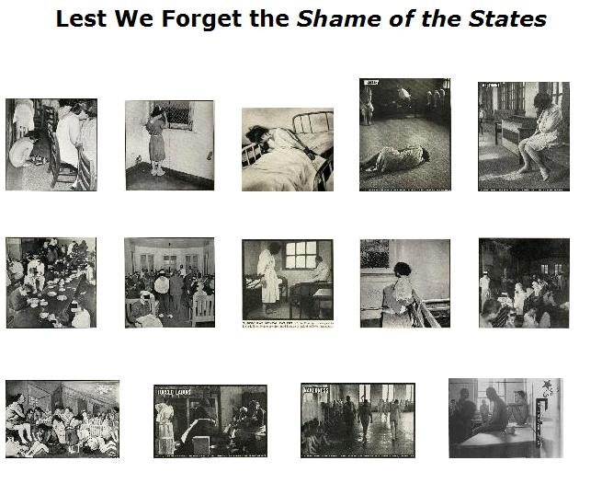
La vergogna degli stati
Dopo la fine della 2a guerra mondiale, prima grazie al magazine Life (1946) e poi al libro del giornalista Albert Deutsch “The Shame of the States” (1948), gli americani scoprono le condizioni degli ospedali psichiatrici statali
Ciò da inizio a movimento di riforma e crea le premesse per la nascita nel ‘56 della Joint Commission (APA e AMA) on Mental Health
Il rapporto della Joint Commission è alla base del messaggio speciale del presidente J.F. Kennedy al Congresso, che approvò nel 1963 il Community Mental Health Act

Slide 29
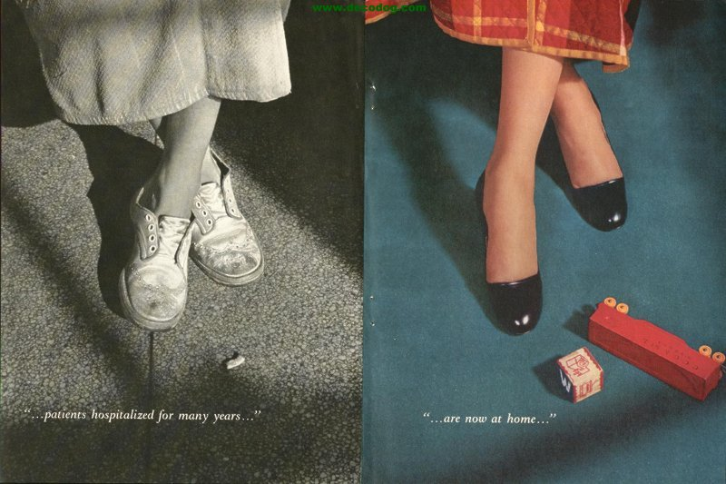
1956 THORAZINE (Chlorpromazine) AD, "patients hospitalized for many years are now at home"
Notes:
29
1956 THORAZINE (Chlorpromazine) AD, "patients hospitalized for many years are now at home" Smith Kline & French Laboratories

Slide 30
La chiusura degli ospedali psichiatrici si è accompagnata al tentativo di modificare il modello di malattia mentale proposto alla società
Certamente le strutture murarie non sarebbero cambiate, non vi sarebbe stata l’affermazione della psichiatria territoriale o comunitaria,
se non ci fosse stato un radicale cambiamento del modo di vedere il malato mentale,
come testimoniato da varie ricerche ¹
e dalla concreta realizzazione di pratiche
di trattamento alternative
¹ De Martis et al (a cura di), La riforma psichiatrica: il linguaggio dei quotidiani, Franco Angeli, Milano1987
Notes:
30

Slide 31
Integrazione della persona nelle sue diverse dimensioni
Notes:
31

Slide 32
Modello bio-psico-sociale
Eredità
Ambiente di sviluppo
Evento avverso
Vulnerabilità
Evento di vita stressante
Malattia
Notes:
32

Slide 33
Reale integrazione della persona nelle sue diverse dimensioni
La vera storia della psichiatria attuale è quella che chiama il paziente a diventare una persona con diritto di cittadinanza
Tentando di renderlo protagonista della cura, considerando parcellari i trattamenti che si limitano alle singole dimensioni
- dell’ideologia sociale
- dell’ideologia biologica o genetica
- dell’ideologia psicologica
Che chiude la porta alla persona o alla sua struttura biologica
Che esclude le vicende individuali e i vissuti familiari
Che può ridurre la complessità della malattia a faccende disincarnate, pensieri e vissuti impalpabili

Slide 34
Nell’attualità
PSICHIATRIA DI COMUNITA’
Costruzione di veri servizi di comunità (DSM)
Lotta allo stigma
Coinvolgimento e attivazione delle reti naturali
Bisogni extraclinici: casa, lavoro, strategie di rete
Notes:
34

Slide 35
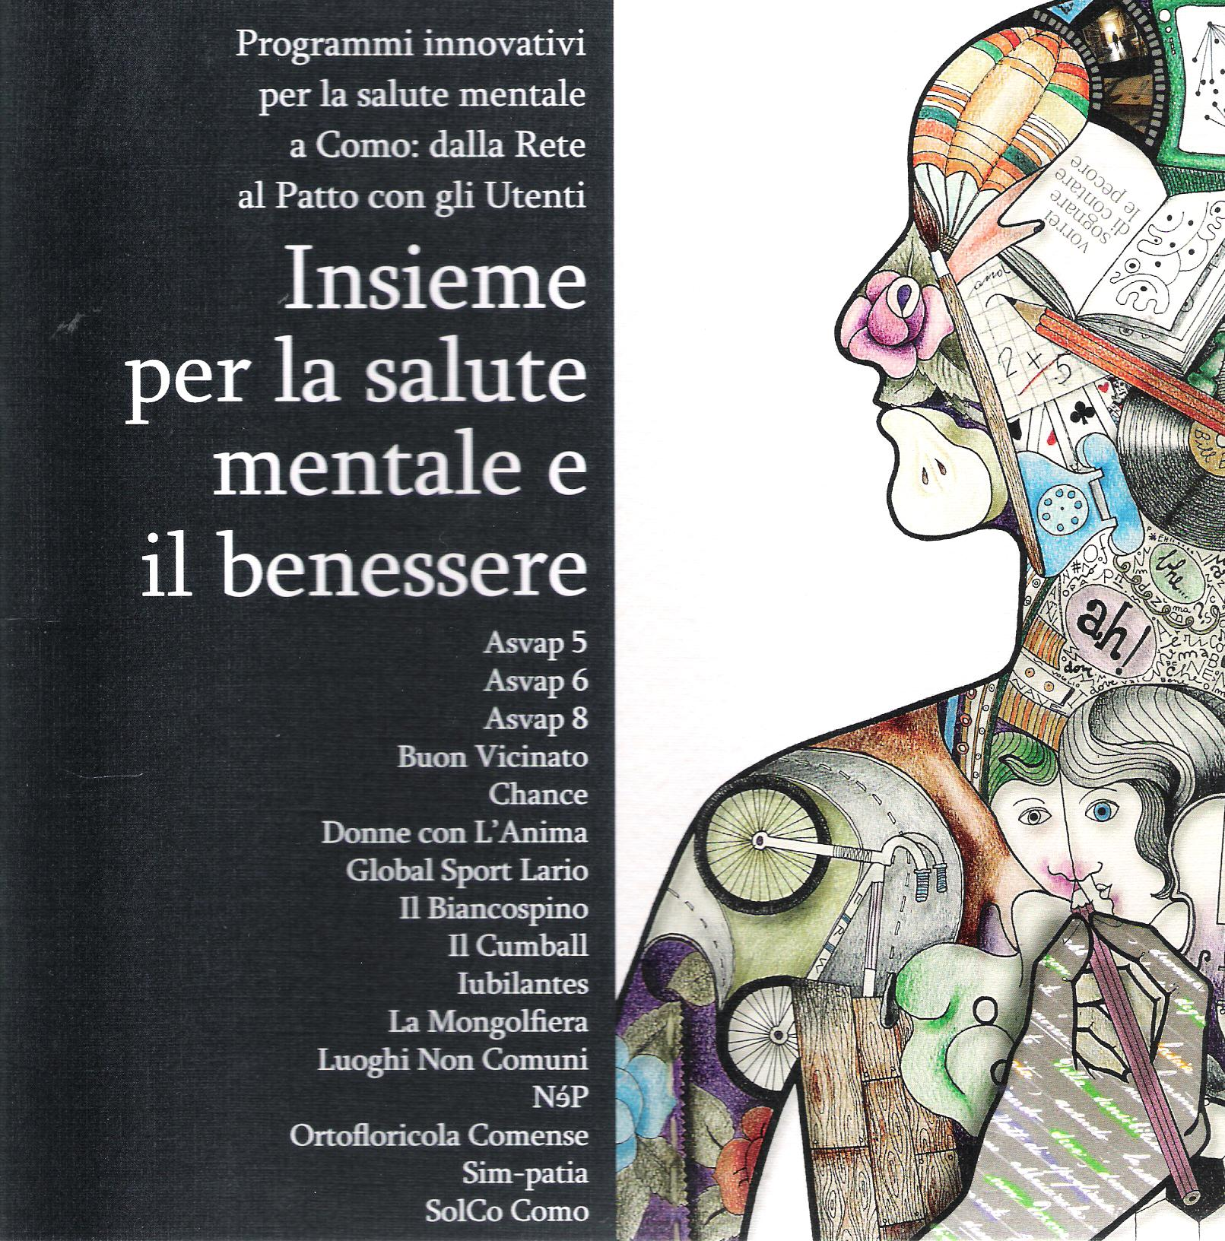
http://www.salutementalecom.org
Notes:
35

Slide 36
Il volontariato
Risorsa umana, che si inserisce nello spazio vitale delle persone
Anello di congiunzione tra la persona e il contesto di appartenenza (tra la condizione di malattia e di salute)
Possibile agente di cambiamento per chi ha disabilità
Disponibilità a acquisire conoscenze e competenze nella relazione d’aiuto
Atteggiamento di considerazione positiva e comprensione empatica (senza confusione)
Autenticità e Reciprocità
Notes:
36

Slide 37
Il risultato principale dell’ascoltare è il sentire
Gli elementi dell’ascoltare:
Ascoltare
Avere un motivo
Sospendere il nostro giudizio
Concentrarsi sulla persona
Concentrarsi sul contenuto
Identificare i temi ricorrenti
Notes:
37
Avere un motivo per ascoltare: bisogna saper perchè siamo lì ad ascoltare (dobbiamo essere motivati)
Sospendere il nostro giudizio; Dobbiamo sospendere temporaneamente le considerazioni che facciamo dentro di noi (assorbire il messaggio senza prendere decisioni
Concentrarsi sulla persona: resistere alle distrazioni (forse l’abilità più importante)
Concentrarsi sul contenuto: concentrarsi sul detto e essere selettivi sui contenuti
Identificare i temi ricorrenti: gli argomenti rilevanti sono di solito ripetuti più volte e con notevole intensità

Slide 38
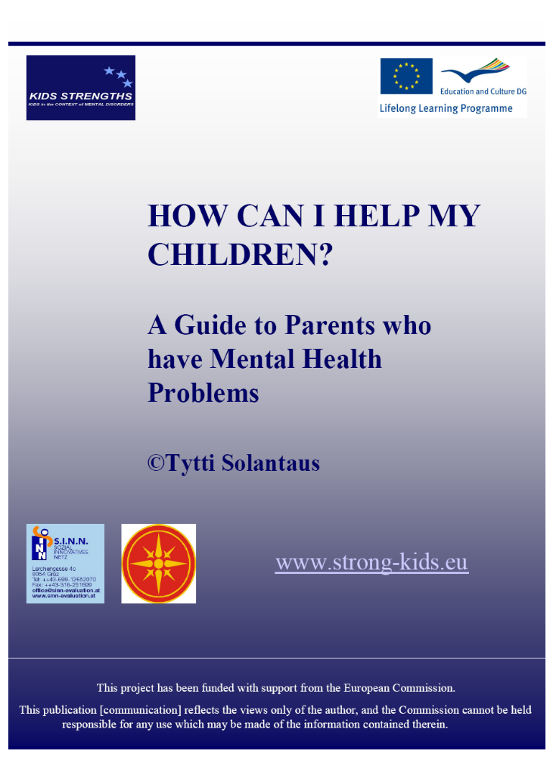
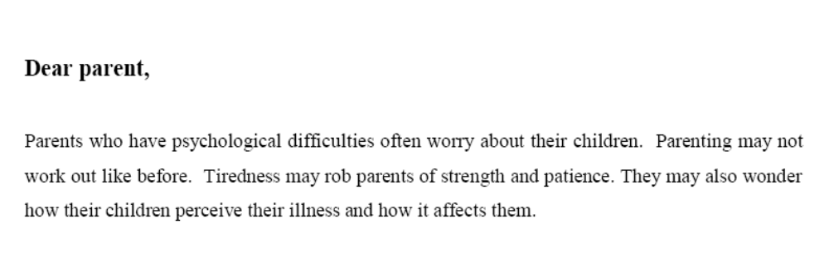
E i figli delle persone con problemi psichiatrici?
http://strong-kids.eu/
KIDS STRENGHTS
promotes resilience processes of children and adolescents in the context of mentally vulnerable parents
Finland 2008
Notes:
38

Slide 39
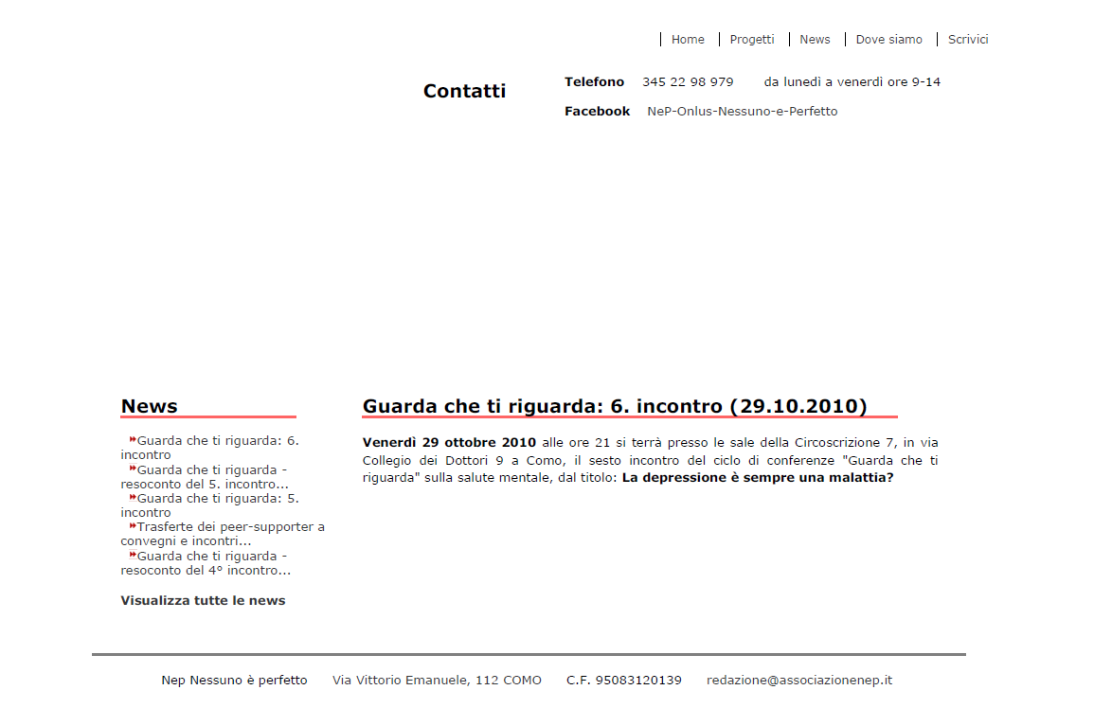

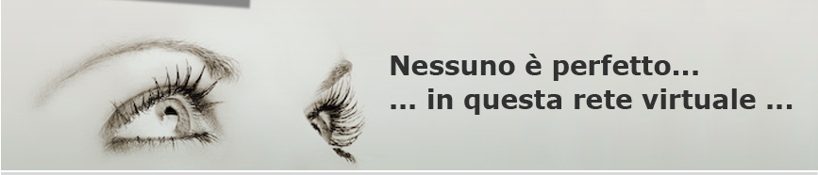
nessunoèperfetto
http://www.associazionenep.it/home.do

Slide 40
1700
1800
1900
2000
L’evoluzione delle cure psichiatriche ha subito nel tempo una trasformazione continua
Gli standard attuali di esito per i disturbi psichiatrici più gravi hanno risentito dei mutamenti culturali e dei progressi nelle cure e nelle modalità dell’assistenza.
Dagli anni ’50 le patologie e i loro esiti vanno riconsiderati alla luce dei trattamenti disponibili
Sempre più attenzione al grado di soddisfazione dell’utenza; assumono importanza soggettività, contrattualità, tollerabilità dei trattamenti

Slide 41
Psichiatria di comunità
E’ il modello di riferimento
Centralità posta sui servizi territoriali
Principi coerenti con de-istituzionalizzazione, partecipazione e negoziazione dei trattamenti, attenzione alla rete familiare e sociale
Prevede interventi articolati ed integrati
Si avvale di professionalità e strutture diverse
Istituzione di aree di ricovero negli ospedali generali, collegati al resto della rete di assistenza

Slide 42
Incontro con la persona e la valorizzazione della soggettività
Ma la relazione d’aiuto non può essere un incontro ingenuo
Notes:
42

Slide 43
Importanza della relazione

Slide 44
E’ ormai risaputo dalla pragmatica della comunicazione umana che in ogni messaggio comunicativo c'è un aspetto di contenuto ed uno di relazione
Watzlawick P., Beavin J.H., Jackson D.D., Pragmatics of Human Communication, 1967, New York, W.W. Norton
Tr. it.: Pragmatica della Comunicazione Umana, 1971, Roma, Astrolabio,
Notes:
44

Slide 45
E' impossibile non comunicare, perché ogni comportamento è comunicazione, invia un messaggio agli altri, che lo si voglia oppure no
La sottolineatura dell'importanza della relazione all'interno della tecnica, sia essa psicoterapeutica che psicofarmacologica, ha assunto nel tempo nuove e più stimolanti connotazioni
Watzlawick P., Beavin J.H., Jackson D.D., Pragmatics of Human Communication, 1967, New York, W.W. Norton
Tr. it.: Pragmatica della Comunicazione Umana, 1971, Roma, Astrolabio,
Notes:
45

Slide 46
Comunicazione e relazione
Ogni qualvolta ci riferiamo ad una forma di relazione, è possibile rilevare uno scambio di una qualche forma di comunicazione, verbale e non
In psichiatria, la complessità insita è ulteriormente accentuata

Slide 47
Una sfida sul piano comunicativo e relazione
Comunicazione e relazione - in molti quadri psichiatrici – si confrontano con una "coscienza di malattia" inadeguata e/o inesistente
Nonostante questa condizione (che produce ‘distanza terapeutica’ )
occorre cercare un modo per entrare in una ‘relazionalità’ che permetta di iniziare a scambiare contenuti comunicativi che possano mettere in contatto soggettività diverse (quelle del paziente e quelle di chi si relaziona con lui)

Slide 48
Una sfida sul piano comunicativo e relazione: alla ricerca di un’alleanza
L'incontro iniziale è molte volte difficile e conflittuale e l'obiettivo dell‘alleanza’ può sembrare impossibile
Si pensi, per es, alle forme di schizofrenia caratterizzate da " sintomi negativi" con chiusura autistica, difficoltà di relazione, introflessione nel proprio ‘mondo interno’, che appare tanto spesso irraggiungibile, lontano, irreale
oppure a quelle condizioni gravemente depressive nelle quali il paziente, può trovarsi chiuso nel proprio dolore, e sentirsi colpevole di qualsiasi cosa catastrofica e devastante stia succedendo nel mondo

Slide 49
Una sfida sul piano comunicativo e relazione: alla ricerca di un’alleanza
Alleanza terapeutica, alleanza di lavoro , alleanza d'aiuto sono le espressioni più usate per descrivere una dimensione interattiva tra paziente e altro, capace per entrambi di proporre una relazione basata
sulla fiducia, sul rispetto e sulla collaborazione
Diventa nostro obiettivo (e pratica operativa)
come raggiungere l'alleanza partendo da
situazioni dove la comunicazione è inesistente , a volte provocatoria , aggressiva o più semplicemente incomprensibile

Slide 50
Il problema della distanza emotiva
Uno dei maggiori problemi di chi entra in relazione con persone sofferenti è la distanza emotiva da tenere
Fino a che punto essere coinvolti e partecipare delle difficoltà
Fasi di avvicinamento e identificazione empatica (coinvolgimento e disponibilità) per capire e
posizione più distaccata (in cui le cose siano considerate con oggettività)

Slide 51
Consapevolezza della comunicazione
SVILUPPO DELL’AUTOCONSAPEVOLEZZA DELLA COMUNICAZIONE
Sviluppare la consapevolezza dei propri modi della comunicazione verbale e non verbale
Riconoscere i valori e i costumi culturali in rapporto al comportamento personale e degli altri
Identificare i propri modi di adattamento alle situazioni stressanti
Sviluppare la capacità di esaminare il proprio comportamento, in particolare nelle relazioni con persone sofferenti
Riconoscere i propri sbagli e i propri limiti
Avere consapevolezza dei propri sentimenti, positivi e negativi verso la persona che si assiste
Ricordare che la comunicazione può essere influenzata dal contesto in cui avviene, dalla cultura del paziente, dallo stato d’animo, dalla malattia

Slide 52
Consapevolezza della comunicazione
SVILUPPO DI UN RAPPORTO D’AIUTO
Dimostrare di accettare con cordialità la persona, pur manifestando disapprovazione per comportamenti inappropriati quando necessario
Dimostrare preoccupazione, interesse e comprensione per le difficoltà della persona
Sviluppare la sensibilità per i bisogni della persona e la capacità di comprensione del modo di comunicarli
Evitare comportamenti di contrasto con la persona se non necessari
Favorire l’espressione dei sentimenti, delle paure, delle critiche
Dare informazioni complete sul contesto e chiarezza nelle risposte
Creare clima di fiducia con atteggiamento cordiale, spontaneo, veritiero e evitare di dare giudizi moralistici sul comportamento

Slide 53
Favorire il minimo grado di dipendenza necessario
Calibrare le richieste
Notes:
53

Slide 54
Disturbi Mentali: definizione e descrizione

Slide 55
Disturbo mentale
Un disturbo mentale
E’ una malattia con
- manifestazioni psichiche o comportamentali
- associate a un alterazione del funzionamento
- dovuto a disturbi biologici, sociali, psicologici,
genetici, fisici o chimici
Si misura in termini di deviazione da un concetto normativo definito
Ciascuna malattia ha segni e sintomi caratteristici
Kaplan & Sadock, 1997

Slide 56
Classificazione delle malattie mentali
Deve rispondere a criteri precisi
Consentire la confrontabilità e accordo tra osservatori diversi (clinici e ricercatori)
Fra i più accettati sistemi nosografici quelli dell’OMS (ICD) e dell’APA (DSM), nelle versioni per gli specialisti e per la MG

Slide 57
Disturbo mentale e valutazione su più ambiti
Nei sistemi di classificazioni attuali si tengono in considerazione diversi livelli, ognuno relativo a diverso campo di informazioni che può aiutare a comprendere, pianificare l’intervento, prevedere l’esito:
Disturbi clinici
Disturbi di personalità
Condizioni mediche generali
Problemi psicosociali e ambientali
Valutazione globale del funzionamento
APA. DSM IV-TR, 2000
Notes:
Sistema multiassiale del DSM

